Slide 1
负载均衡之(LVS+KEEPALIVED)
演讲者:张浩成
部门:研发部

Slide 2
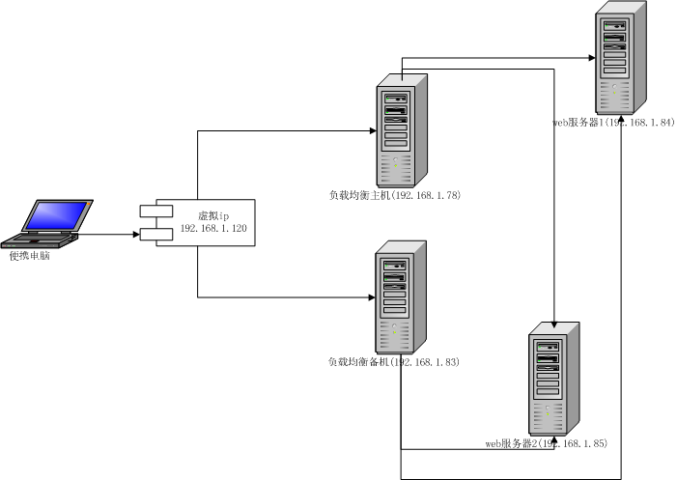
网络拓扑图

Slide 3
LVS前世今生
LVS是Linux Virtual Server的缩写，是linux虚拟服务器集群系统。
本来需要额外安装lvs，并且单独配置的，但是现在用keepalived组建直接整合了lvs的配置，并且可实现RealServer的健康状态检查，和keepalived服务本身的异常切换。
LVS做负载均衡需要有一定的网络经验。

Slide 4
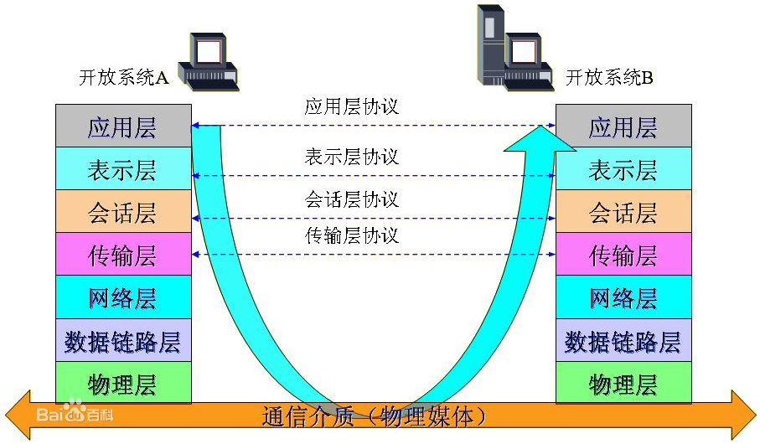
网络七层协议

Slide 5
网络七层协议
第7层:【应用层】，实际的程序应用层面，包括http,ftp,smtp等。
第6层:【表示层】，这一层定义数据的传输格式及加密。比如数据传输是用二进制还是用ASCⅡ的格式传输。
第5层:【会话层】，包括多个双向消息的控制和管理。

Slide 6
实验基本配置
仅仅需要keepalived
两台web服务器就是我们这里的RealServer。
这里使用VS/DR的ip负载均衡技术，这种技术就是抽象一个VIP(虚拟ip)出来。每个web服务器都是使用这个VIP，由LVS负责具体执行请求的web服务器。
虽然虚拟ip是在web服务器里面设置的，但是负载均衡keepalived不启动，这个ip就不生效

Slide 7
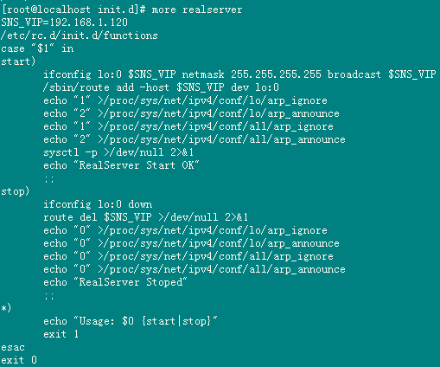
Web服务器的VIP设置
两台web服务器的VIP配置都一样，因为它们都要在120的ip上做负载均衡

Slide 8
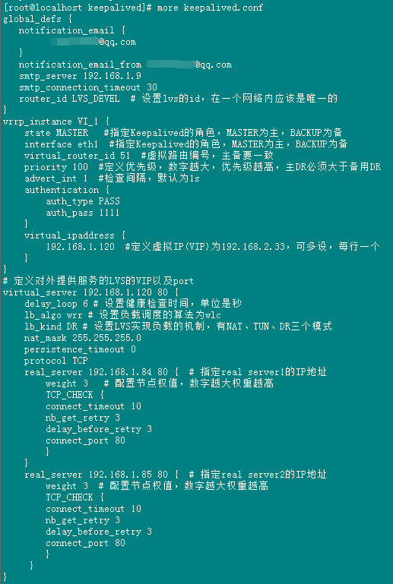
负载均衡服务器keepalived设置
主要keepalived的邮件通知，没邮件服务不必理会
负载均衡备机的话这里要设置成BACKUP

Slide 9
完毕
谢谢。

